Slide 1
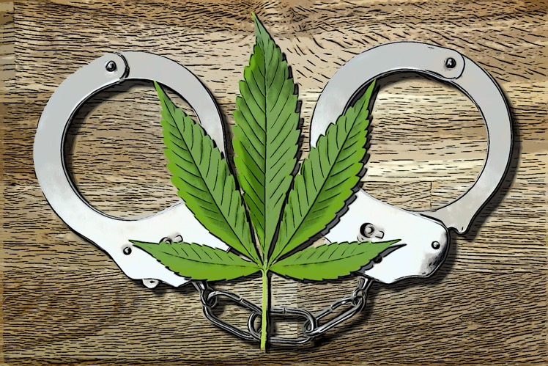


Peut-on justifier médicalement la prohibition du cannabis ?
Prof. Dr. med. Daniele Zullino
WHO collaborating center

Slide 2
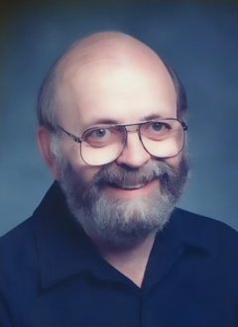
The Moral Limits of the Criminal Law
Vol. 1, Harm to Others
Vol. 2, Offense to Others
Vol. 3, Harm to Self
Vol. 4, Harmless Wrongdoing
Joel Feinberg
1926 - 2004
Notes:
Joel Feinberg (October 19, 1926 - March 29, 2004) was an American political and social philosopher

Slide 3
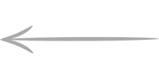
Fondements des interdictions légales
Dommage
Offense
Immoralité
contres
les autres
contre
soi-même
contres
les autres
contre
soi-même
contre
la moralité

Slide 4
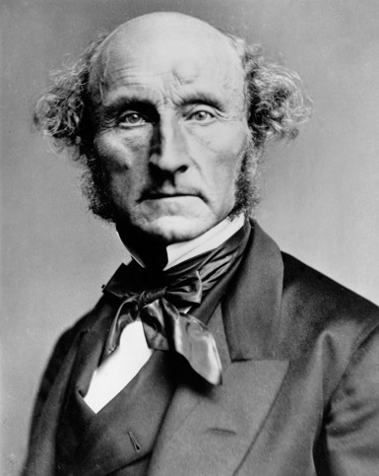
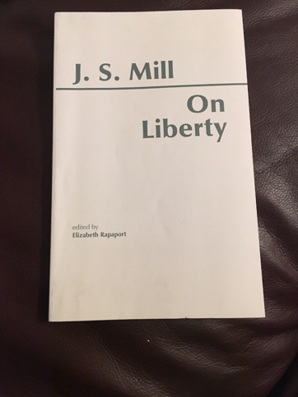
Harm Principle
"The only purpose for which power can be rightfully exercised over any member of a civilized community, against his will, is to prevent harm to others."
John Stuart Mill
1806 - 1873
Notes:
John Stuart Mill (20 mai 1806 à Londres - 8 mai 1873 à Avignon, France) est un philosophe et économiste britannique

Slide 5
Dommages
médicaux
Cannabis
Question 1
Le cannabis cause-t-il des dommages?
CAUSALITE

Slide 6
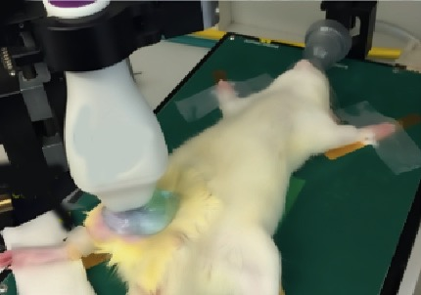
Dommages par fumée passive ?
Dilatation liée au flux (FMD : flow-mediated dilation): degré de vasodilatation des artères en réponse à l'augmentation du débit sanguin
1 min exposition à fumée passive cannabis altère FMD artère fémorale comparable à la fumée de tabac
Récupération considérablement plus lente
Wang et al., 2016

Slide 7
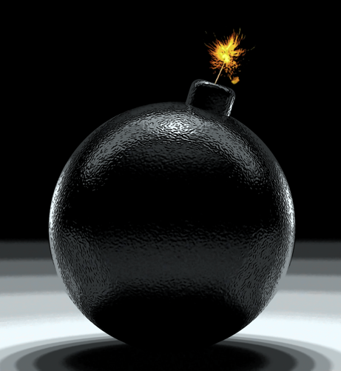
Autres dommages possibles
Coûts de santé imposés par les consommateurs à la communauté
Perte de productivité liée à la morbidité et aux intoxications
Accidents de la route

Slide 8
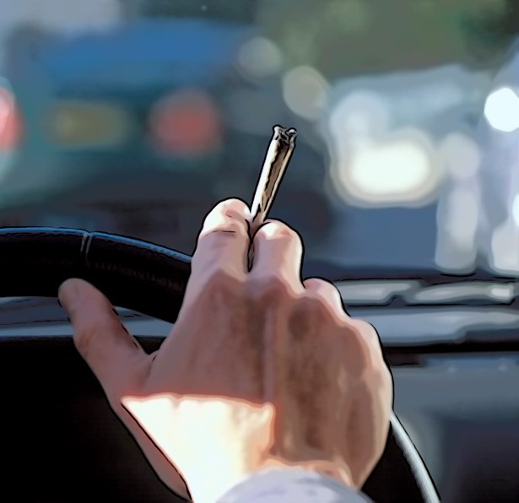
Effets sur le trafic
Pas de corrélation entre réglementation et nombre d'accidents
↓ significative positivité aux opioïdes chez conducteurs 21–40 ans
↓ significative accidents mortels
↓ arrestations pour conduite en état d'ivresse (alcool et autres drogues) dans le Colorado et Washington
Taux d'accident dans les deux États restés similaires à ceux des États comparables sans légalisation cannabis
Kim et al., 2016; Drug Policy Alliance 2016

Slide 9
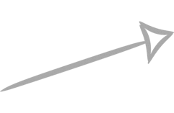

Question 2
La prohibition peut-elle prévenir des dommages?
UTILITE
Question 3
Existe-t-il une alternative à la prohibition?
NECESSITE
Cannabis
Dommages
médicaux
Question 1
Le cannabis cause-t-il des dommages?
CAUSALITE

Slide 10
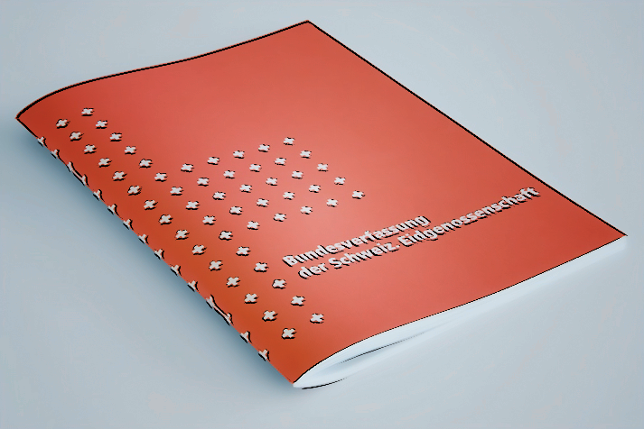
Swiss Constitution
Art. 36 Restriction des droits fondamentaux
1 … doit être fondée sur une base légale
2 … doit être justifiée par un intérêt public
3 … doit être proportionnée au but visé

Slide 11

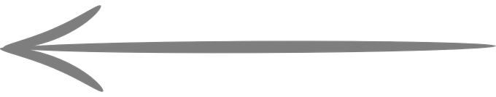
Lois fondées
sur des preuves
Charge de la preuve
chez prohibitionnistes !
Restrictions
libertés
Dommages

Slide 12
Charge de la preuve
chez reformistes
Prohibition
actuelle
Restrictions
libertés
Dommages

Slide 13
Fondements des interdictions légales
Dommage
Offense
Immoralité
contres
les autres
contre
soi-même
contres
les autres
contre
soi-même
contre
la moralité

Slide 14
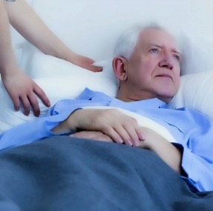
Paternalisme
Forme spéciale de limitation de la liberté
        Bienfaisance par hétéro-détermination
        Essai de faire du bien aux personnes
        … même sans leur consentement
        … éventuellement contre leur volonté

Slide 15
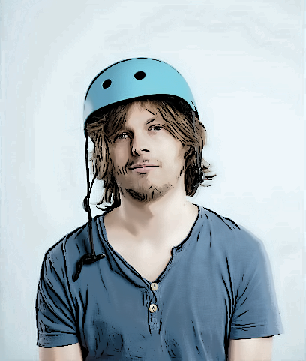
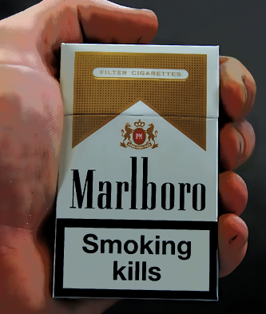
Paternalisme dur
Paternalisme doux
Toujours interdit et poursuivi
Interdit si pas de capacité de consentement
(Majorité? Information sur les risques?)

Slide 16
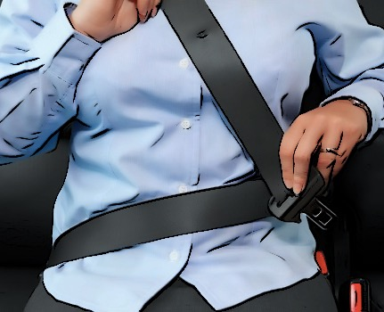
Paternalisme dur
Consentir à se faire du mal est «intrinsèquement irrationnel»
 Consentir à la souffrance est inacceptable
Citoyens pas suffisamment motivés pour s’informer

Slide 17
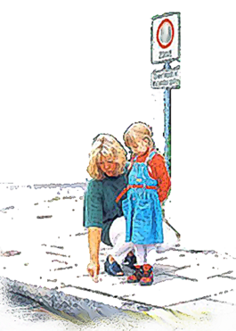
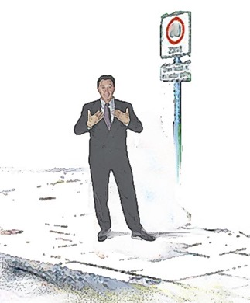
Paternalisme et protection sujets vulnérables
Interdit car pas de capacité de discernement
Interdit car quelqu'un d’autre n’a pas la capacité de discernement

Slide 18
Question 2
Can prohibition prevent harm?
USEFULNESS
Question 3
Is there an alternative to prohibition?
NECESSITY
Cannabis
Medical Harm
Question 1
Does cannabis cause harm?

Slide 19
Question 2
La prohibition peut-elle prévenir des dommages?
UTILITE
Question 3
Existe-t-il une alternative à la prohibition?
NECESSITE
Cannabis
Dommages
médicaux
Question 1
Le cannabis cause-t-il des dommages?
CAUSALITE

Slide 20
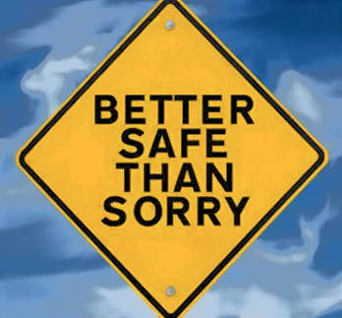
Principe de précaution
En cas de menace grave ou irréversible pour la santé humaine, l'incertitude scientifique ne devrait être invoquée pour retarder l'adoption de mesures préventives
Jusqu'à ce que des preuves plus complètes / concluantes soient disponibles ➛ essentiel de prendre décisions basées sur les meilleures évidences disponibles
Transfert de la charge de la preuve aux partisans d'une activité

Slide 21
Interventions
préventives
Interventions
de précaution
risques déjà identifiés et corroborés scientifiquement
^{risques incertains}
changement stratégique
« CAUTION »
« PRECAUTION »

Slide 22

Deux catégories d'incertitude
Incertitude sur le lien de causalité
Incertitude sur le risque de conséquences
Principe de précaution concerne par principe la deuxième catégorie
Concernant cannabis et ses conséquences, l’incertitude concerne presque exclusivement la première catégorie
P.ex. : Elimination consommation de cannabis réduirait l'incidence de la schizophrénie d'environ 8% ... dans l'hypothèse d'une relation de cause à effet

Slide 23
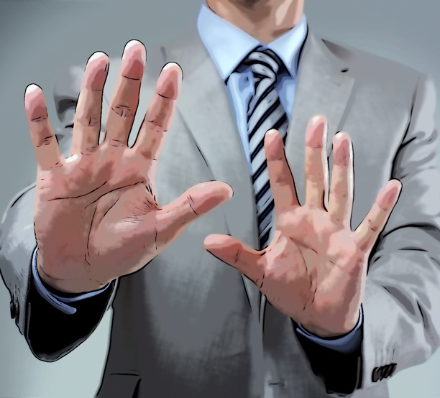
Prévention des risques par précaution?
Actions de précaution ➛ réduire / éliminer les expositions aux risques potentiels
Exposition au risques lié au cannabis déjà élevée !!
→ Argument selon lequel la prohibition permettait de limiter d'autres risques / préjudices

Slide 24
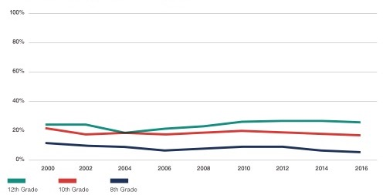
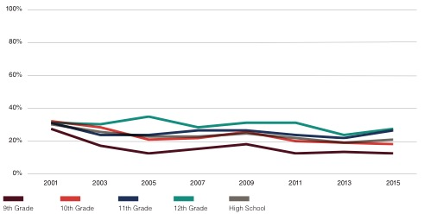
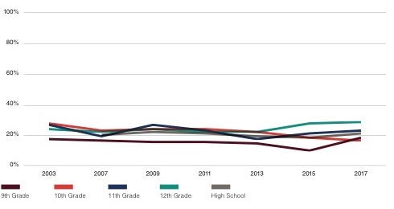
Washington State Healthy Youth Survey
Healthy Kids Colorado Survey
Alaska Youth Risk Behavior Survey
Healthy Youth Survey 2016 Analytic Report; Drug Policy Alliance 2018; Data Brief: Substance Use Overview,” Washington State Department of Social and Health Services, Department of Health, Office of the Superintendent of Public Instruction, and Liquor and Cannabis Board, 2017;
Drug Policy Alliance 2018; Alaska Youth Risk Behavor Survey Results, ”Alaska Department of Health and Social Services,
Division of Public Healt, 2017

Slide 25
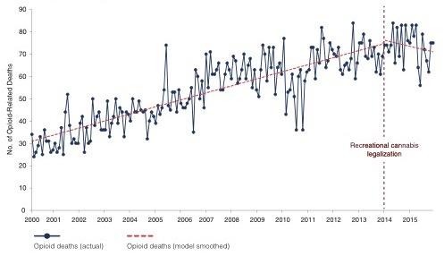
Monthly Opioid-Related Deaths
Colorado
Livingston et al., 2017

Slide 26
WHO
Relevant measures to consider when applying the precautionary principle
To replace dangerous substances and activities with less dangerous substances and practices where suitable alternatives are available
To reconsider production processes, products and human activities so as to minimize significant adverse effects on health and the environment
To establish public health goals
To provide information and education to the public to promote empowerment and accountability
To minimize, so far as possible, unintended adverse consequences that may be caused by precautionary actions
Martuzzi & Tickner, 2004

Slide 27
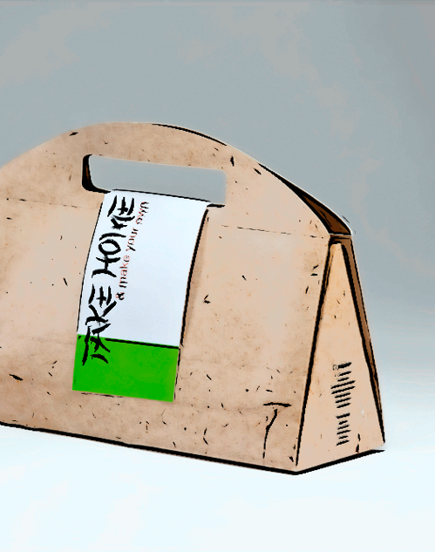
Conclusions
Principe des dommages: pour des raisons de prévention ou de précaution, interdiction non justifiée
Paternalisme légal: pour des raisons de prévention ou de précaution, interdiction non justifiée
Le marché réglementé semble être l'approche la plus appropriée comparé à prohibition
Un autre principe juridique doit donc être appliqué pour maintenir la prohibition

